Slide 1


LOS NÚMEROS
DEL
1 AL 4

Slide 2


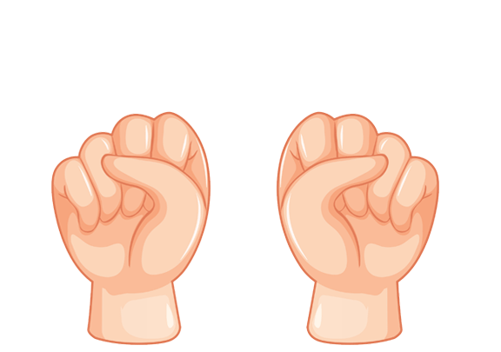
EJEMPLO

Slide 3



Slide 4


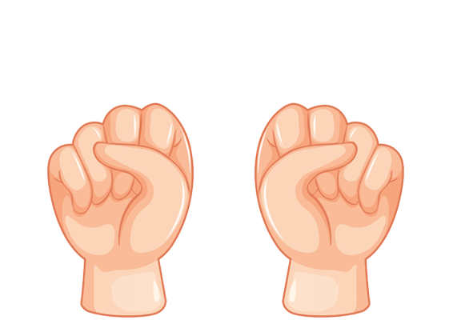
EJEMPLO

Slide 5

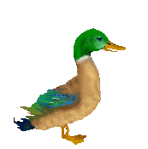

Slide 6


EJEMPLO

Slide 7
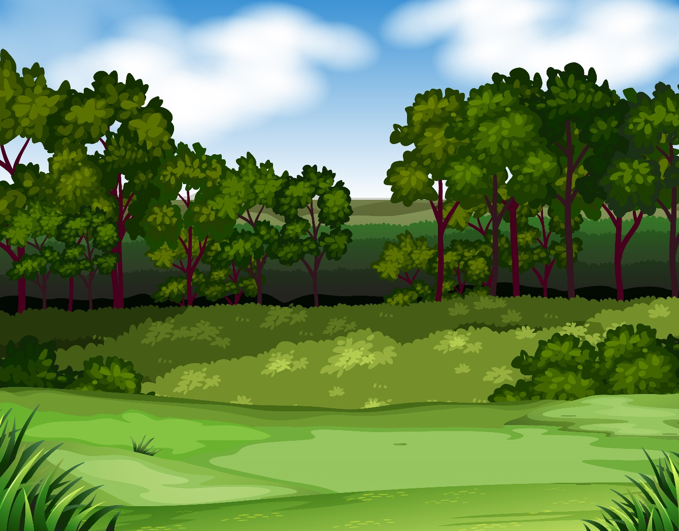


Slide 8


EJEMPLO

Slide 9




Slide 10

Mira los siguientes números y señala el que debería continuar

Slide 11






1
2

Slide 12


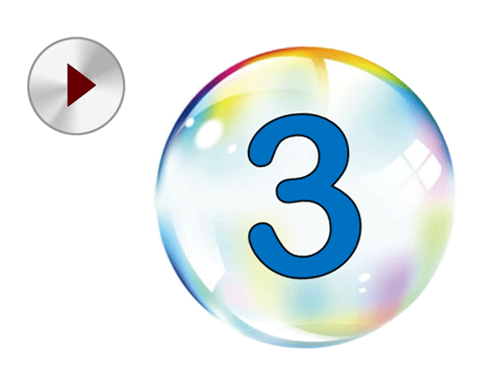
2
4

Slide 13

Nombra los números que veras a continuación

Slide 14



¿Qué número es?

Slide 15

¿Qué número es?

Slide 16

¿Qué número es?

Slide 17

¿Qué número es?

